Slide 1
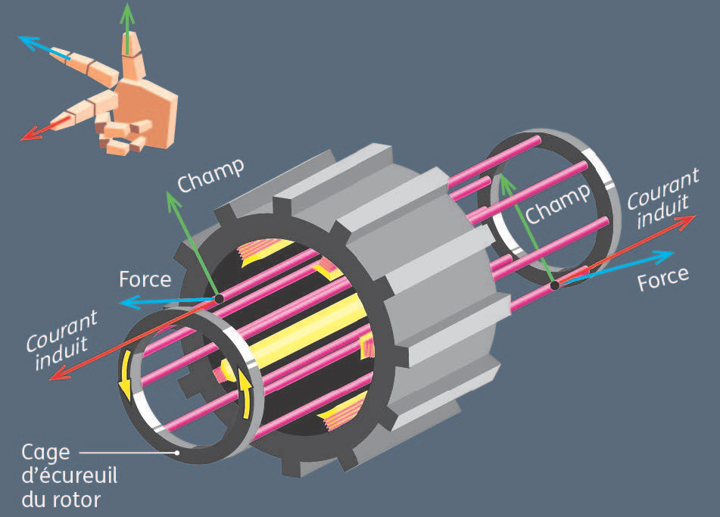
LE CALCUL ANALYTIQUE DES PERFORMANCES
ÉLECTROMAGNÉTIQUES D’UNE MACHINE
ASYNCHRONE A CAGE
Présenté par:
  ATCHI Abderrezak
  BENSISSAID Nour Elimane
  CHABBI Cerine Lyna
  CHAOUI Salima
  MATALLAH Mohammed Achref
  TOUMERT Ania

Slide 2


BUT DU PORJET
  Travail demandé : Application PyQt5 pour le calcul analytique des performances électromagnétiques d’une machine asynchrone a cage (Validation par éléments finis : femm).
  Pour réaliser ceci, on va se baser sur les formules de Maxwell afin de créer un modèle analytique de la machine .

Slide 3

PLAN DE TRAVAIL
THEORIE
APPLICATION
  Présentation des différentes régions.
  Equations de passage.
  Les équations de chaque région.
  Formulation des equations et la matrice.
  Les equations de calcul des paramètres.
  Présentation des résultats pour l’essai à vide.
  Présentation des résultats pour l’essai à rotor bloqué.

Slide 4

THEORIE

Slide 5
Présentation des différentes régions
1
2
3
ENCOCHES
ROTORIQUES
ENCOCHES STATORIQUES
ENTREFER

Slide 6

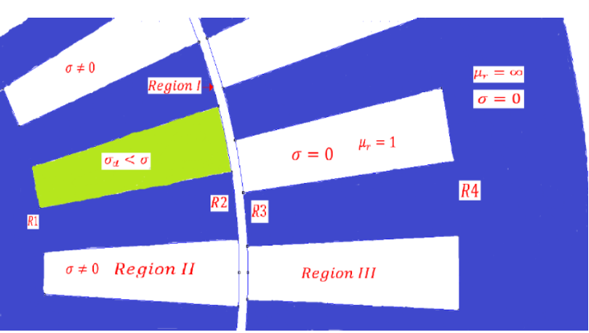
LES RÉGIONS

Slide 7
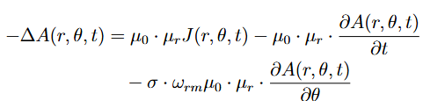
EQUATION
On aboutit à l’équation suivante :

Slide 8
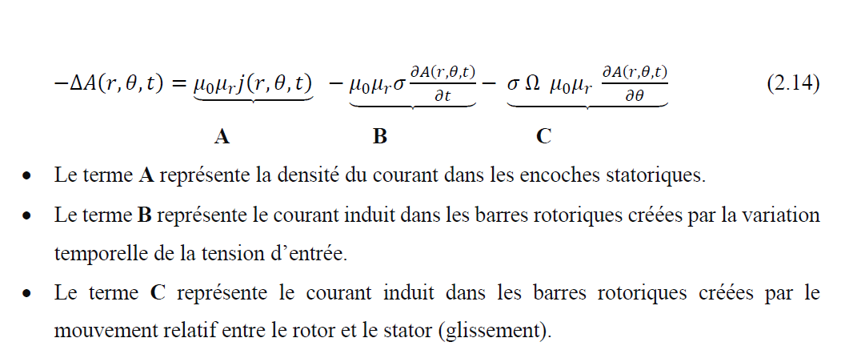
EQUATION
On aboutit à l’équation suivante :

Slide 9
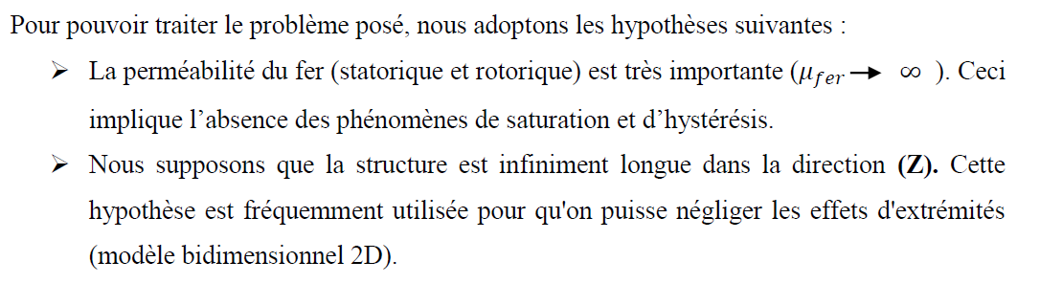
HYPOTHÈSES

Slide 10
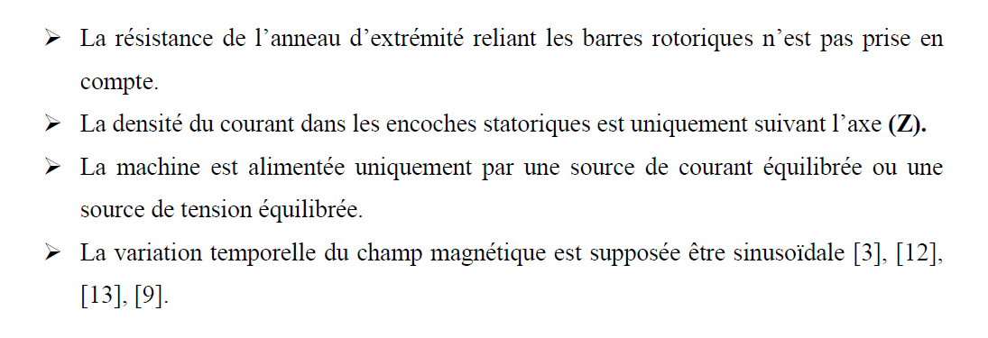
HYPOTHÈSES

Slide 11
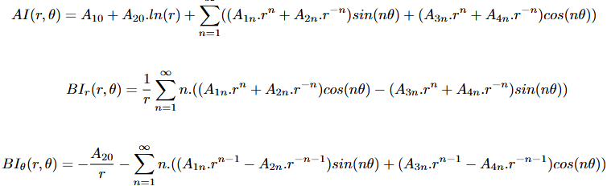
1
2
3
ENTREFER
BARRES ROTORIQUES
ENCOCHES STATORIQUES

Slide 12
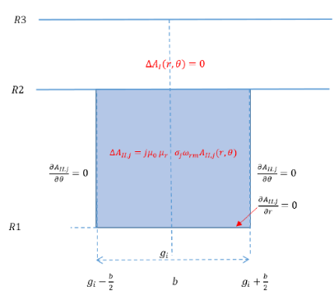
CONDITIONS AUX LIMITES APPLIQUÉES À L’ENCOCHE ROTORIQUE

Slide 13

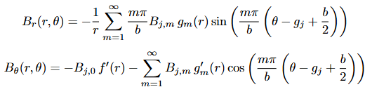
1
2
3
ENTREFER
BARRES ROTORIQUES
ENCOCHES STATORIQUES
SAINES

Slide 14
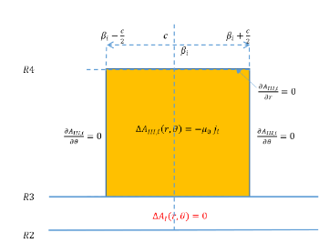
CONDITIONS AUX LIMITES APPLIQUÉES À L’ENCOCHE STATORIQUE

Slide 15




1
2
3
BARRES ROTORIQUES
ENCOCHES STATORIQUES
ENTREFER

Slide 16
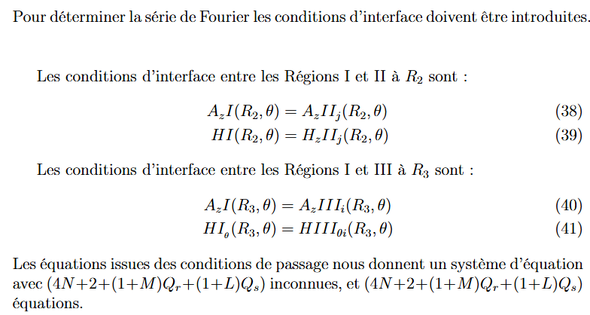
CONDITIONS DE PASSAGE

Slide 17
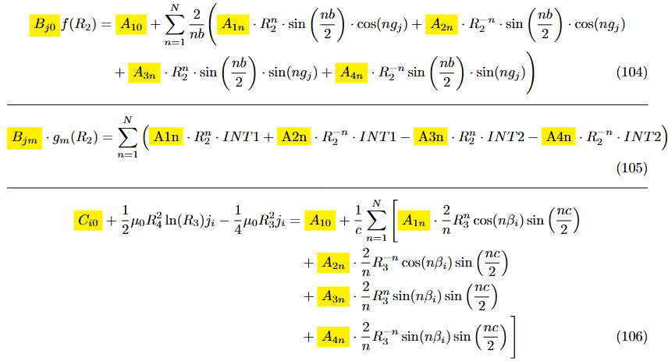
FORMULATION DES EQUATIONS

Slide 18
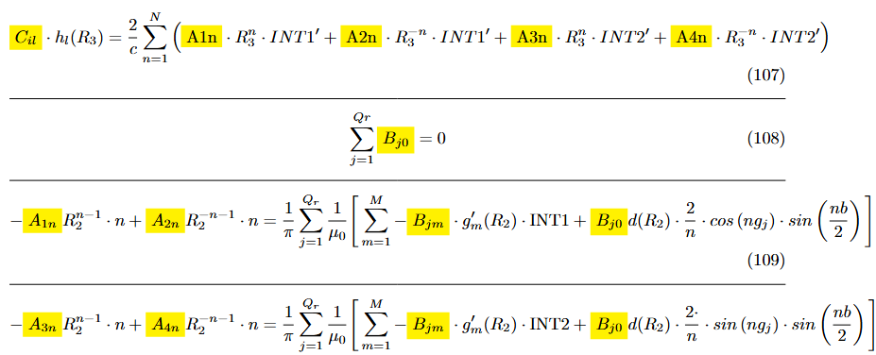
FORMULATION DES EQUATIONS

Slide 19
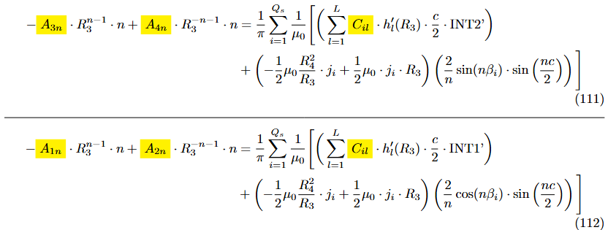
FORMULATION DES EQUATIONS

Slide 20
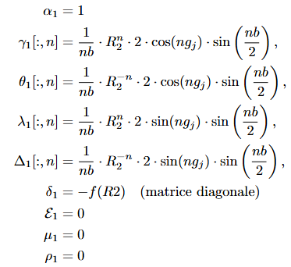
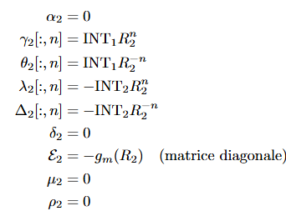
Equation 1
Equation 2

Slide 21
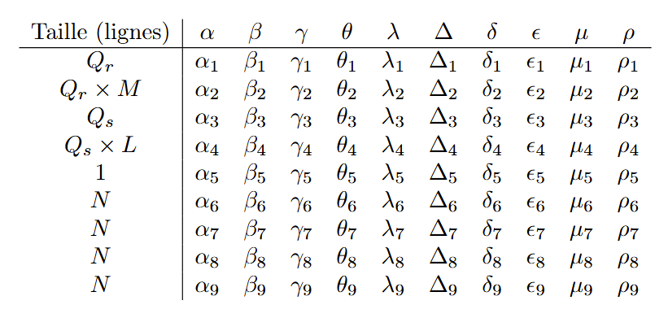
On forme ensuite une matrice contenant plusieurs matrices.

Slide 22
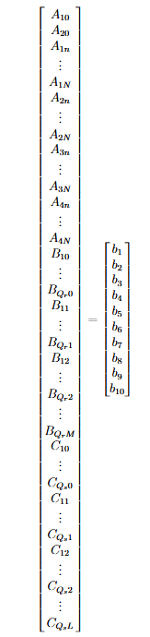
On multiplie la matrice précédente par ceci :

Slide 23





COURANT DANS LES BARRES DU
ROTOR ET DU BOBINAGE
Densité de courant de Foucault
courant des barres rotoriques
Matrice de connexion entre les courants de phase et les encoches du stator
Courant de phase

Slide 24

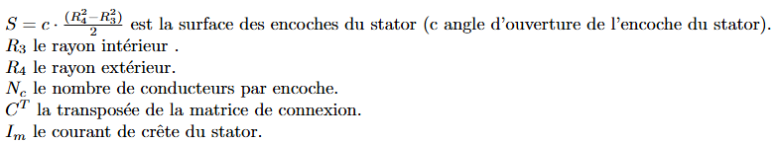
densités de courant du stator dans les encoches statoriques

Slide 25
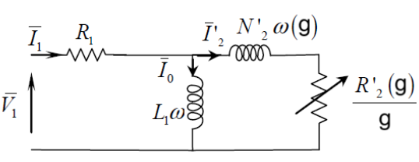
CALCUL DES PARAMETRES
  Rs : la résistance du stator déterminée par la formule analytique classique.
  Ls : l’inductance du stator (magnétisante).
  N ′2(g) : l’inductance de fuite dans le rotor exprimée en fonction du glissement.
  R′2(g) : la résistance équivalente exprimée dans le repère du rotor dépendant du glissement.

Slide 26





Couplage des flux
L’inductance de magnétisation
Le courant rotorique I′2
L’impédance secondaire Z′2(g)
Le courant du stator

Slide 27




Impédance Operationelle
FCEM
S efficace transmise au rotor
Couple électromagnétique

Slide 28
APPLICATION ET resultats

Slide 29
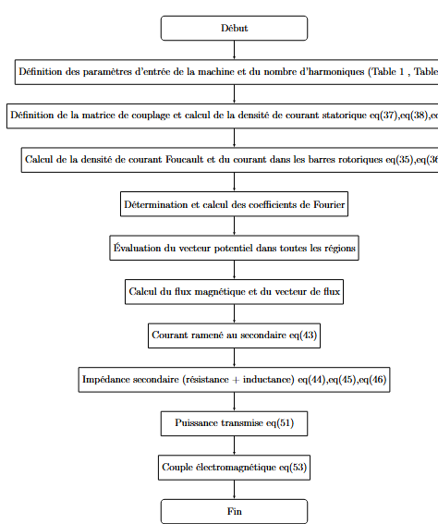

Slide 30
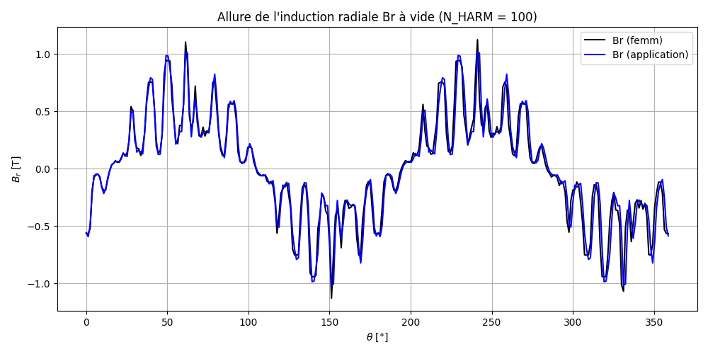
Induction radiale a vide

Slide 31
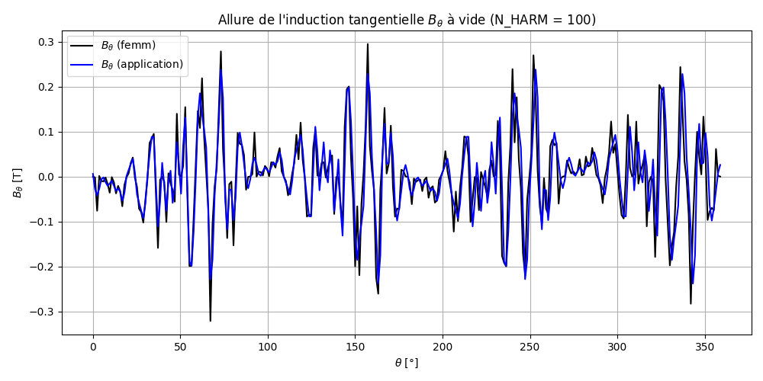
Induction Tangentielle a vide

Slide 32
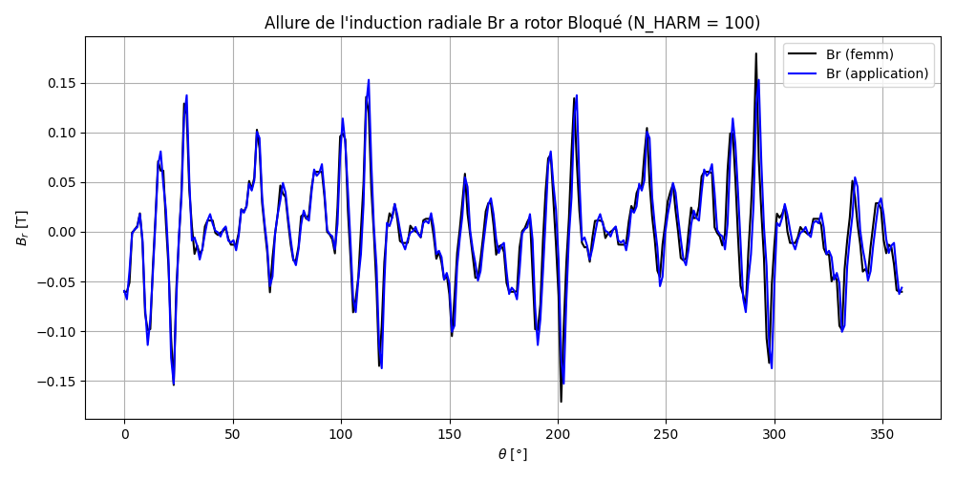
Induction radiale rotor bloqué

Slide 33
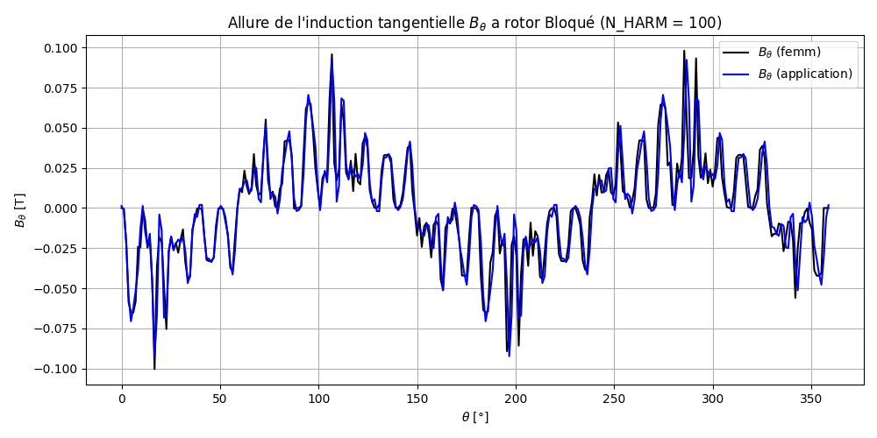
Induction Tangentielle rotor bloqué

Slide 34
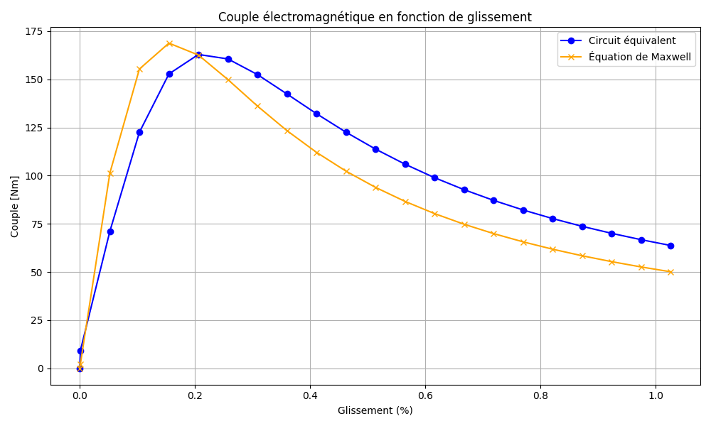
Couple électromagnétique

Slide 35
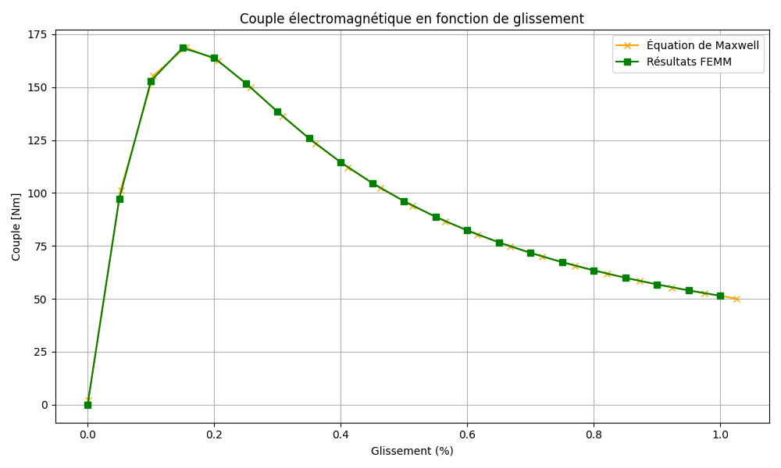
Couple électromagnétique

Slide 36
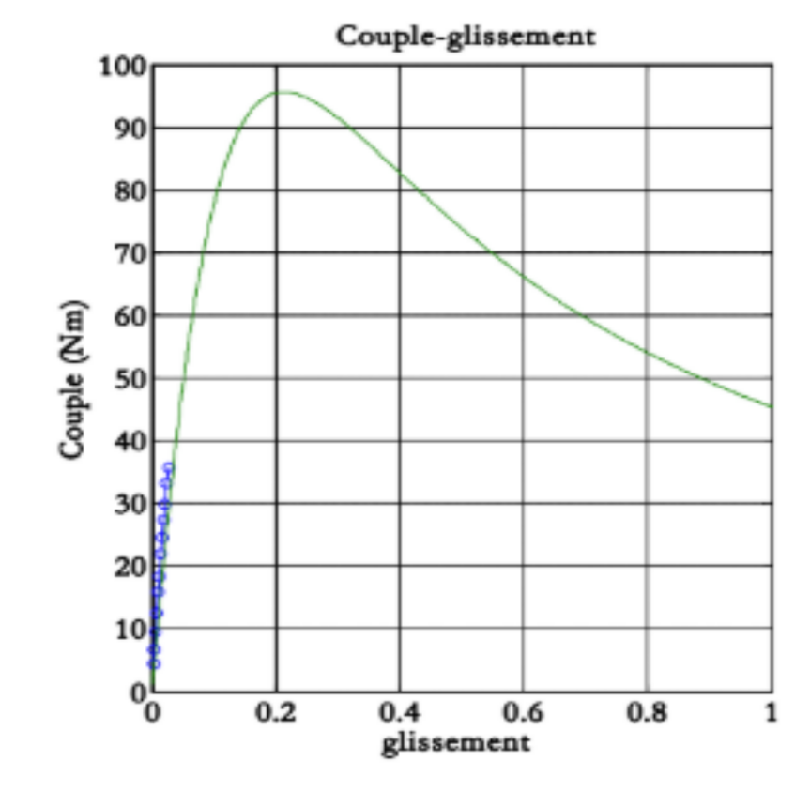
Couple électromagnétique

Slide 37
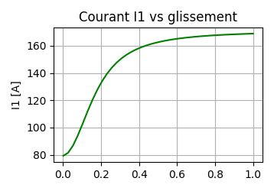
Courant statorique phase A

Slide 38
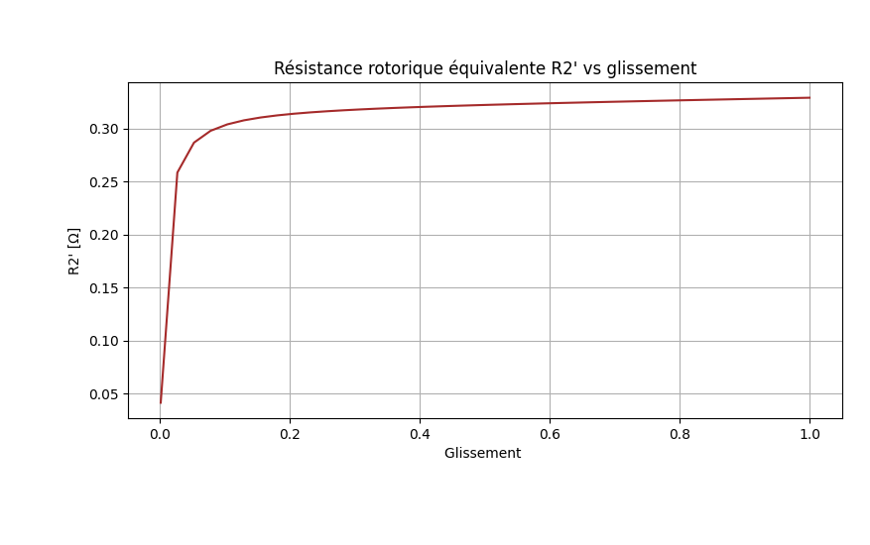
Résistance raménée au rotor en fonction de glissement

Slide 39
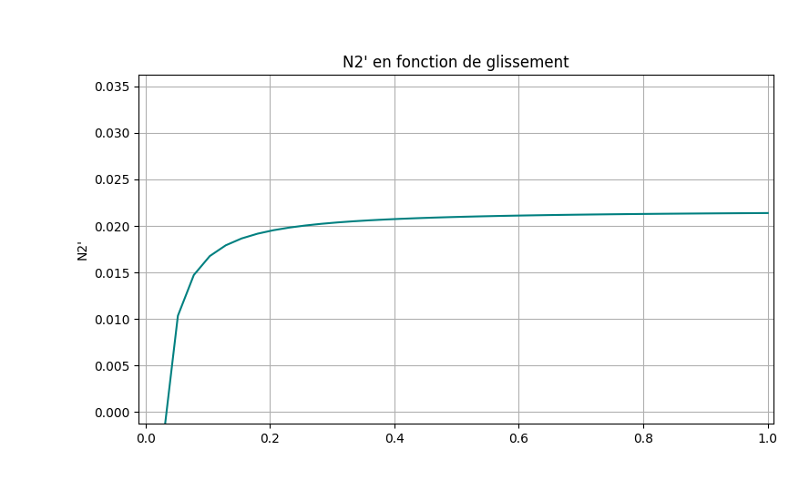
Inductance ramenée au rotor en fonction de glissement

Slide 40
Inductance magnetisante
femm 13.55
Methode analytique 13.50

Slide 41
CONCLUSION
Ce mini-projet a permis de développer un modèle analytique de la machine asynchrone à cage, basé sur les équations de Maxwell et les conditions de passage. Il nous a permis de déterminer le champ magnétique, les courants induits, et les paramètres du circuit équivalent.
La validation par FEMM a confirmé la précision du modèle, et l’étude des barres défectueuses a montré leur impact sur les performances.

Slide 42

Merci pour votre attention

